Slide 1
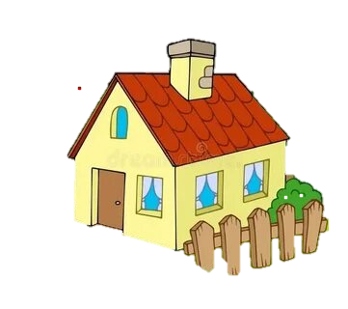
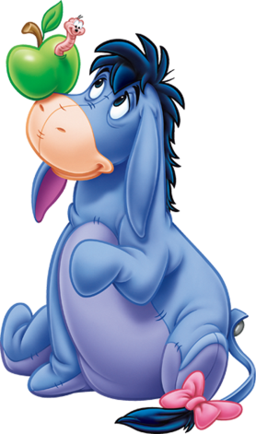
Автоматизация звука [Л]
в словосочетаниях, предложениях со стечением
согласных звуков

Slide 2
Цель: автоматизация звука [л] в словосочетаниях, предложениях со стечением согласных.
Задачи: закрепить правильное произношение звука [л] в стечении согласных;
развивать артикуляционную моторику
развивать зрительное и слуховое восприятие; воспитывать навыки самоконтроля за произношением

Slide 3
Клава играла на лужайке
Мила гладила платье для куклы
Светлана слушала звон колоколов.
Луша гладила юбку в складку
Павел заблудился в глухом лесу.
Павел поймал галку
Элла полоскала горло
Алла заколола волосы золотой заколкой
Мила ела халву
Володя запивал клубнику холодным молоком.
t.me/Power_Point_pro

Slide 4
Кло – кло – кло — будет чистым стекло
Глу – глу – глу — нитку вдену
я в иглу.
Тло – тло – тло — стало вдруг светло.
Гла – гла – гла — Лана маме помогла.
Сло – сло – сло — лодке нужно весло.
Пла – пла – пла — зимой все ждут тепла.
Сла – сла – сла — гусей на улице пасла.
Пло – пло – пло — на улице тепло.
Кла – кла – кла — мама пироги пекла
ШЛА-ШЛА-ШЛА-
ВОКРУГ ДОМА ОБОШЛА

